Slide 1

2 线段树的不归路
——by 12mango
2019.7.12
（我们抱歉的通知您：数据结构比图论更~无聊）

Slide 2
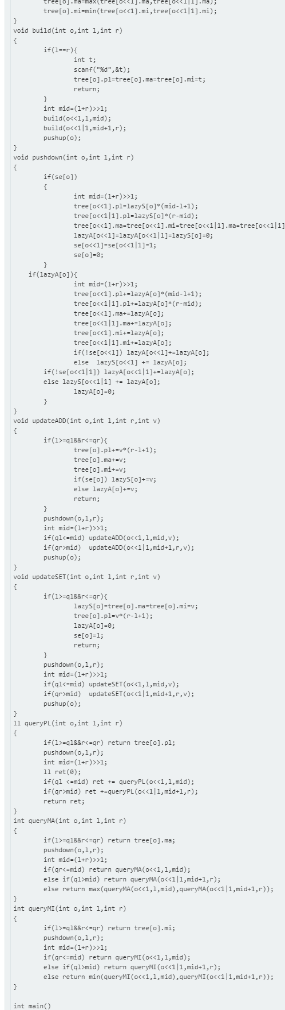
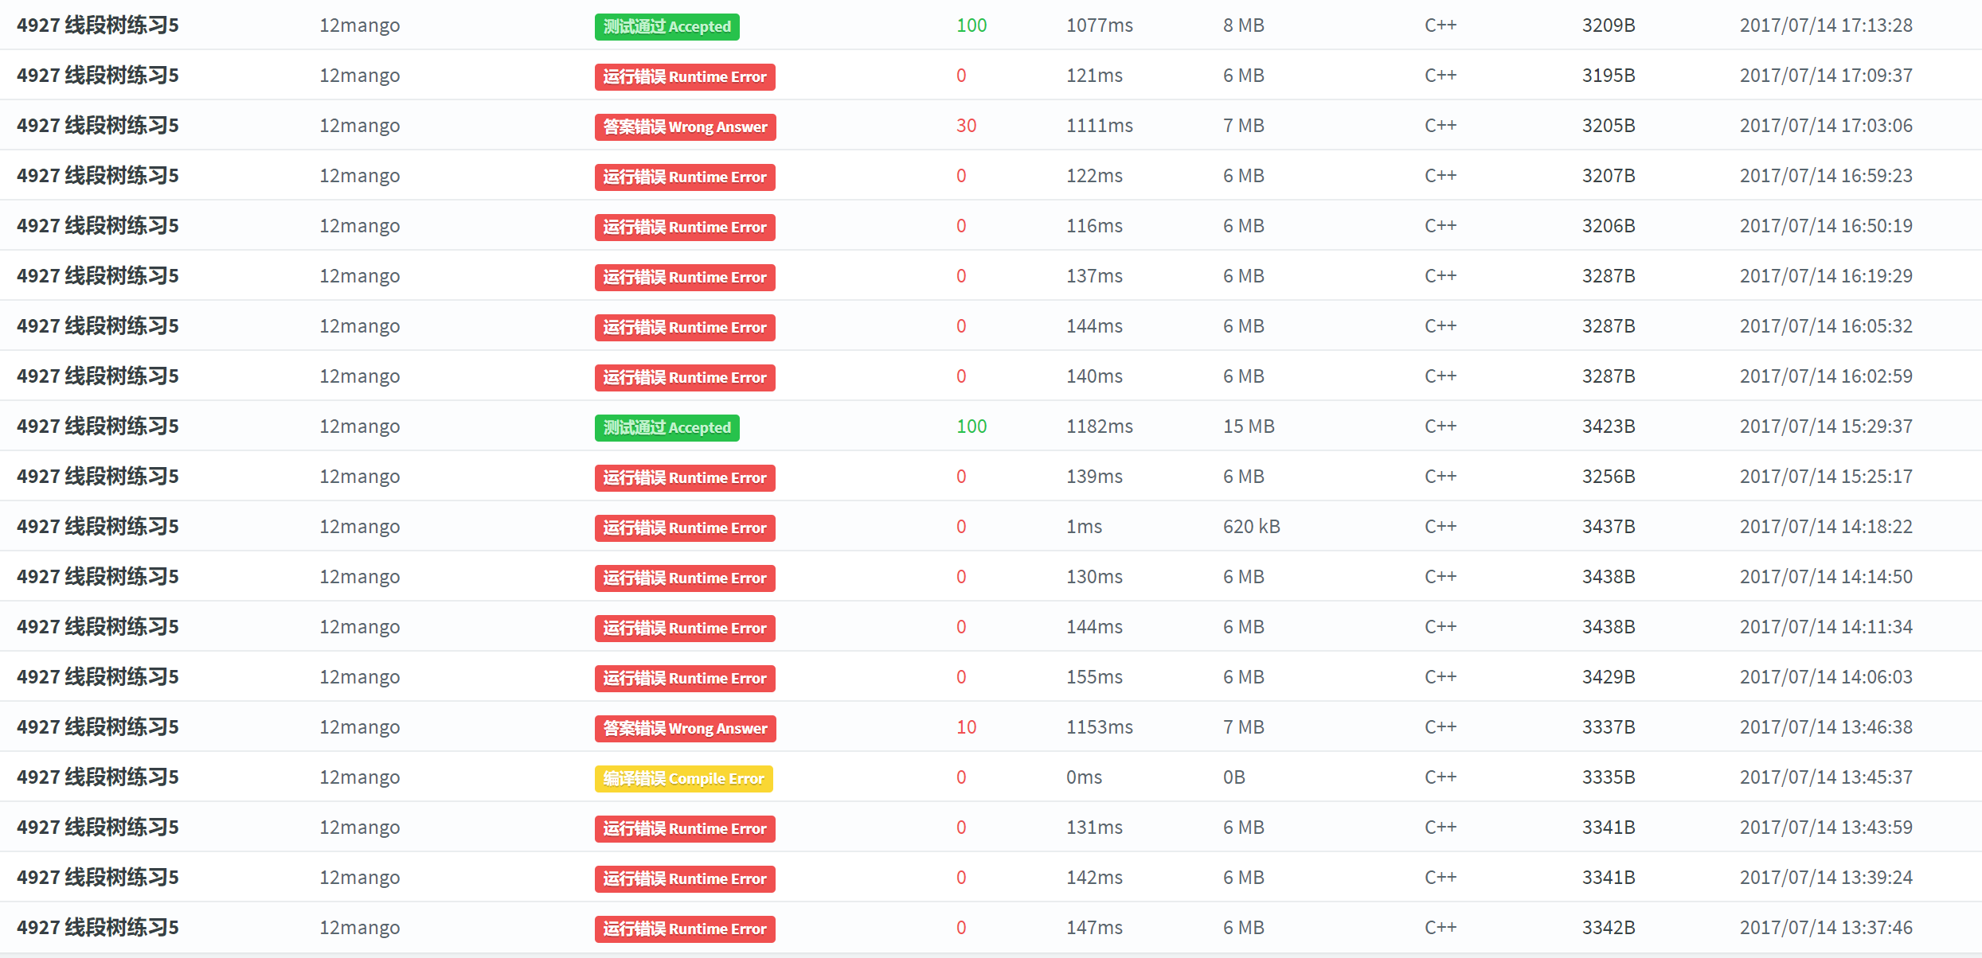

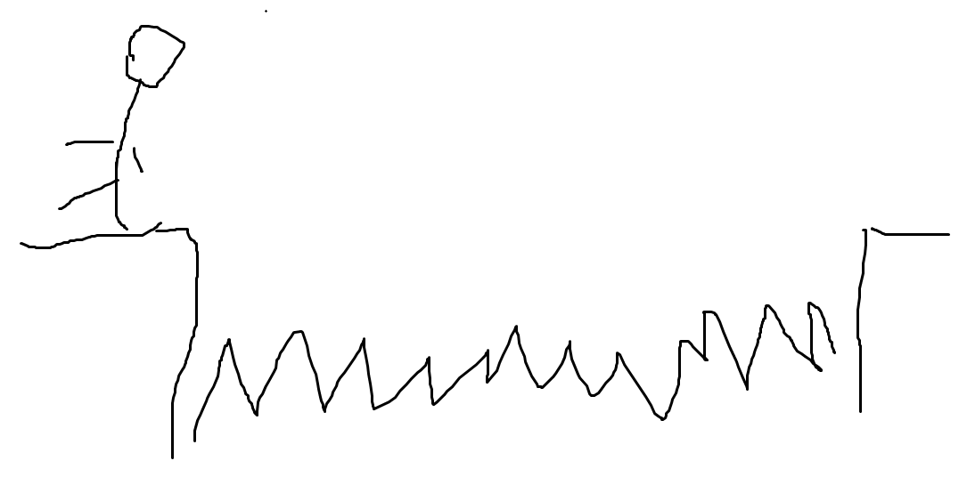
2年前，那是一个炎热而没有空调的中午和下午
（题解）
请你不要想不开啊QAQ
当然线段树还要继续调

Slide 3
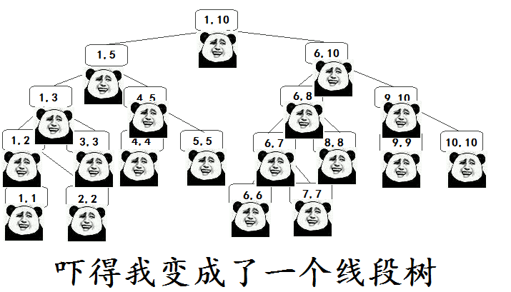
我有一个好消息，一个坏消息，你们想先听哪一个
我选择先听坏消息：接下来的高级数据结构需要背诵并默写全文
当然啦还有好消息：我们可以边理解边背诵~~~

Slide 4
所以，既然这么毒瘤，为什么我们还要用线段树呢
因为NOIp要考←_←
请大家欣赏codevs 1080 线段树练习1 的题目
暴力的问题在于一段求和必须一个一个加起来 炒鸡慢
如果牺牲一点空间（乘4） 让原来代表“一个点”的数组代表“一个段”
就很方便很快很666666
我们来观察一下↑
首先它是二叉树，准确说是二叉搜索树，而且是高级数据结构（不好意思看不出来）
2是一个神奇的数字，log2的分治是坠快的

Slide 5
建树与更新
void pushup(int o){tree[o]=tree[o<<1]+tree[o<<1|1];}//大段由2个小段更新
void build(int o,int l,int r){
if(l==r){
cin>>tree[o]; //最小的一段就是原来的一个点
return; //要回去！！！
}
int mid=(l+r)>>1; //劈的中间不管奇偶(不过你要想管可以仔细想想)
build(o<<1,l,mid); //二叉树的编号方法
build(o<<1|1,mid+1,r); // o<<1|1 其实就是o*2+1 不过更快
pushup(o); //回溯时要算每一段的值（已经避开叶子结点）
}
（手动画图）

Slide 6
单点修改
（修改的规则是指定某一个格子x，加上或者减去一个特定的值A）
void pushup(int o){tree[o]=tree[o<<1]+tree[o<<1|1];}
void add(int o,int l,int r,int pos,int k)//pos是要修改的位置{
if(l==r){
tree[o]+=k;
return;
}
int mid=(l+r)>>1;
if(pos<=mid) add(o<<1,l,mid,pos,k); //类似左/右路口
else add(o<<1|1,mid+1,r,pos,k);
pushup(o);
}

Slide 7
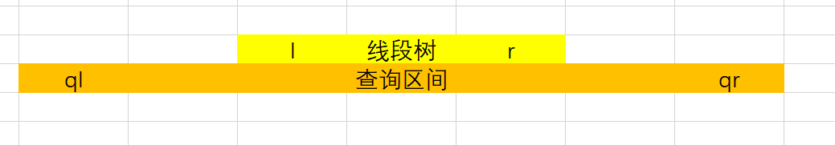
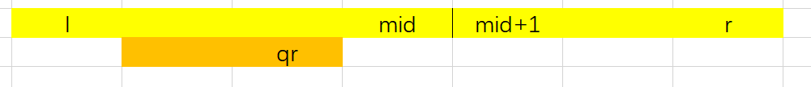
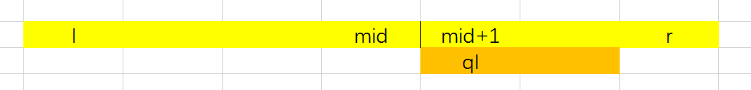
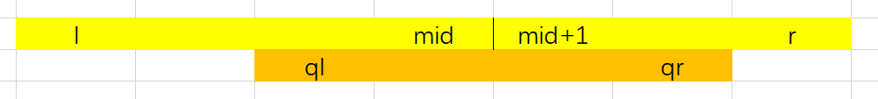
区间求和
（提问的形式是求某一个特定的子区间[a,b]中所有元素的和）
int query(int o,int l,int r,int ql,int qr) //ql qr是修改的两个端点{
if(ql<=l&&r<=qr) return tree[o]; //①直接返回这个区间
int mid=(l+r)>>1;
if(qr<=mid) return query(o<<1,l,mid,ql,qr); //②往左走
else if(ql>mid) return query(o<<1|1,mid+1,r,ql,qr); //③往右走
return query(o<<1,l,mid,ql,qr)+query(o<<1|1,mid+1,r,ql,qr); //④两边都要走
}

Slide 8
区间求和
改进版
int query(int o,int l,int r,int ql,int qr){
if(ql<=l&&r<=qr) return tree[o];
int mid=(l+r)>>1,ret(0);
if(ql<=mid) ret+=query(o<<1,l,mid,ql,qr); //左边有就加左边
if(qr>mid) ret+=query(o<<1|1,mid+1,r,ql,qr); //右边有就加右边
return ret; //最后合起来 不管到底有没有
}

Slide 9

现在我们合起来……
mid是o的一半 l到mid是左区间，编号是o的两倍 mid+1到r是右区间，编号是o的两倍加一
①建一棵线段树，回溯时pushup更新
②单点查询，向左走向右走，走到子节点修改，必须更新
③区间查询，看两对端点，有3(4)种情况，不用再更新
（还是带大家打？）
相当稀疏
HDU 1754
头发
正在尝试背诵全文

Slide 10

lazy标记
（某老师：如果我不检查作业你们是不是就不写）（某芒果：你都不检查作业我们为什么要写）
codevs 1082 线段树练习3
一个毒瘤出题人，为了卡死老实人，就会这样造数据
update [1,n]
update [1,n]
update [1,n]
update [1,n]
update [1,n]
update [1,n]
update [1,n]
update [1,n]
update [1,n]
update [1,n]
update [1,n]
update [1,n]
update [1,n]
update [1,n]
update [1,n]
update [1,n]
（警告！！！！！！！！！！这只是沙雕课的一个开头，如果接下来的内容伤害了你脆弱的眼珠子，你可以闭起眼睛听我讲）

Slide 11

n=100000时 老实人如何写线段树 O(nlogn)的update操作
现在，把[1,100000]加上250！！！
球？！行吧。
update
[1,100000]
都加250，我也没办法
[1,100000]
行吧
枪
[1,50000]
[50001,100000]
（更新了每个结点，过了很久很久，我懒得画了，操作100000*log2(100000)次，炒鸡多，炒鸡慢）

Slide 12
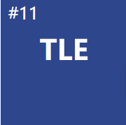
把[1,100000]加上38！！！再加69！！！
卧槽你还有完没完啊
update
[1,100000]
吓得我都变形了
对啊对啊
没完呢，你看看m有多少，我们就操作[1,n]多少次
query
update

Slide 13
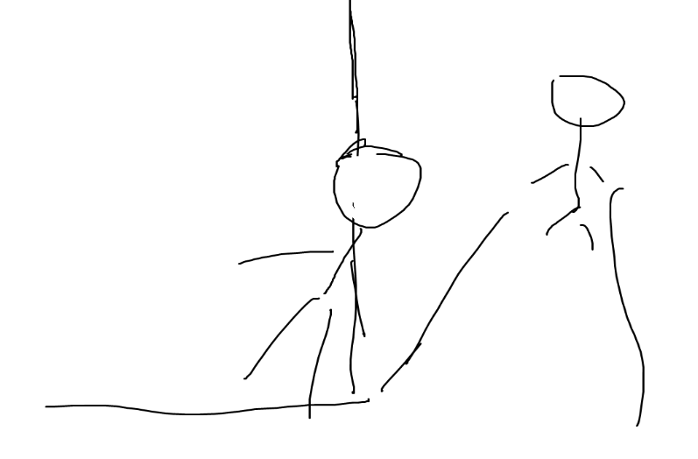
n=100000时 懒人如何写线段树 O(logn)的update操作
只要可以不做，就不做
球？！行吧。
现在，把[1,100000]加上250！！！
update
[1,100000]
if(ql<=l&&r<=qr){
lazy[o]+=val;
tree[o]+=val*(r-l+1);
return;
}
......
[1,100000]
[
]
（狗狗祟祟）

Slide 14
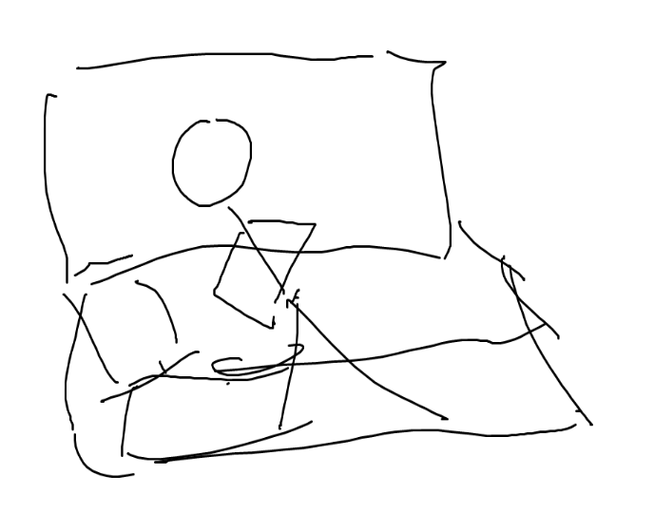
那不然呢
[1,100000]
爸，这就是破除TLE诅咒的方法吗
就开了个lazy数组，多写了几句话
[1,50000]
你的py行径已经被我抓住了，只要你乖乖配合，我就不告诉毒瘤出题人。
现在把[1,50000]加上69!!!
行吧
[1,100000]
枪

Slide 15
我要用骚操作了！看好！
好骚！好骚！
[1,50000]
[50001,100000]

Slide 16

我们先来捋一捋应该怎么做~（黑板上画一画）
①首先tree[1,100000]应该加上250*100000，由于它全部在查询区间[ql,qr]内，为了偷懒，不用更新他的孩子,让lazy[1,100000]加上250*100000，现在他处于一个待更新的状态
lazy[o]表示以o的两个孩子待修改的值
void update()->pushdown(o,l,r);
void pushdown(int o,int l,int r){
if(!lazy[o]) return;
int mid=(l+r)>>1;
lazy[o<<1]+=lazy[o];
lazy[o<<1|1]+=lazy[o];
tree[o<<1]+=lazy[o]*(mid-l+1);
tree[o<<1|1]+=lazy[o]*(r-mid);
lazy[o]=0;
}
②这个待更新的状态呢，意思是只要不去[1,100000]的孩子结点就不更新。
但是之后又要让[1,50000]加上50000*69，现在[1,100000]已经顶不住了，如果他不把值传下去，下面的计算就会出问题，我们用一个pushdown操作实现，包括传值、传lazy（因为孩子的孩子也要更新）、清空自己的lazy。
③修改过[1,50000]的值和lazy，还要pushup
(黑板手动模拟三次更新)
query和线段树1一个道理，就加了个pushdown

